Slide 1
Информационная карта инновационного опыта
Бесчастнова И.А., методист ИМО УО г.Казани

Slide 2
Закон об образовании в РФ
Статья 20.
п.1. Экспериментальная и инновационная деятельность в сфере образования осуществляется в целях обеспечения модернизации и развития системы образования …….
П.3. Инновационная деятельность ориентирована на совершенствование научно-педагогического, учебно-методического, организационного, правового, финансово-экономического, кадрового, материально-технического обеспечения системы образования и осуществляется в форме реализации инновационных проектов и программ организациями, осуществляющими образовательную деятельность…….

Slide 3
Закон об образовании в РФ
Статья 20.
П.5. Федеральные государственные органы и органы государственной власти субъектов Российской Федерации, осуществляющие государственное управление в сфере образования, в рамках своих полномочий создают условия для реализации инновационных образовательных проектов, программ и внедрения их результатов в практику.

Slide 4
Документы инновационных площадок
Приказ УО г.Казани
Приказ по ДОУ
Информационная карта инновационного опыта
Положения
План работы инновационной площадки
Протоколы (педсоветов, заседаний творческих групп и т.д.)
Отчеты

Slide 5
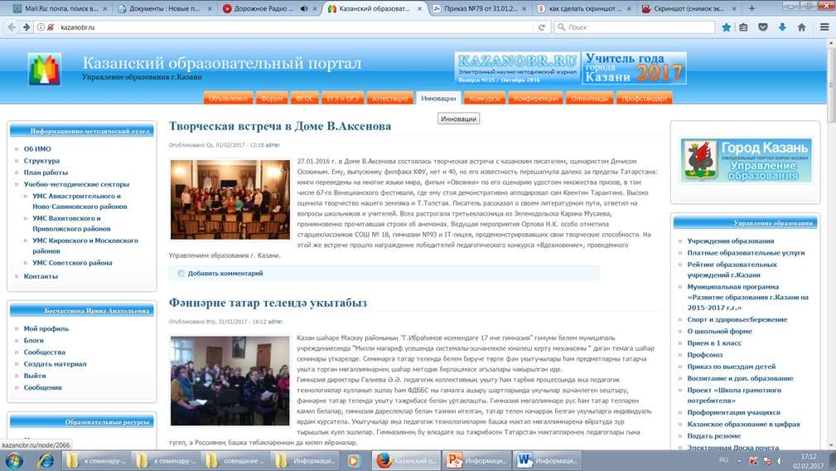

Slide 6
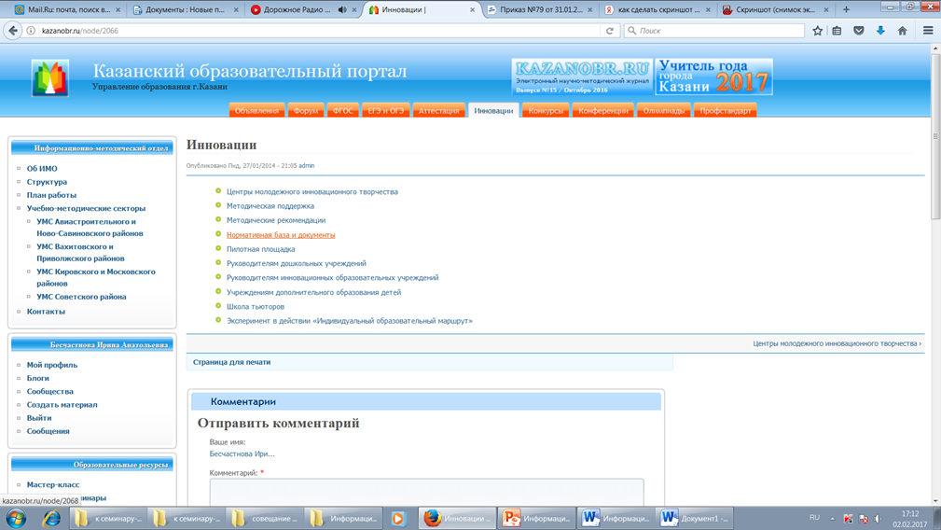

Slide 7
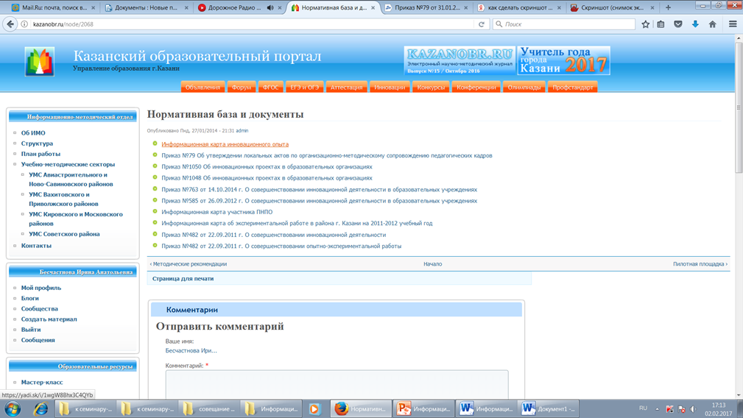

Slide 8
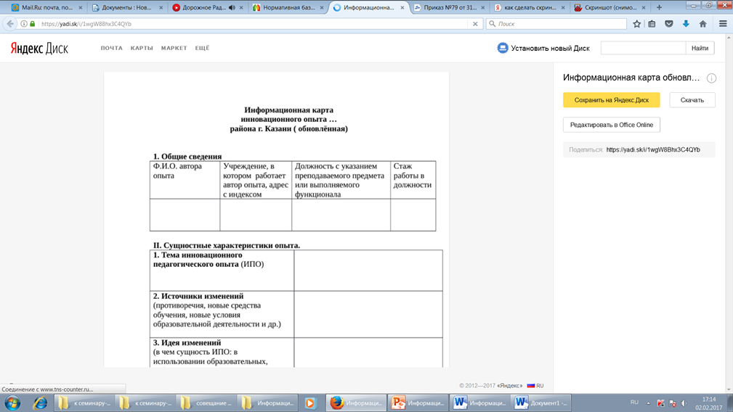

Slide 9
Информационная карта
I. Общие сведения
II. Сущностные характеристики опыта.
III. Описание инновационного опыта ОУ.
IV. Экспертное заключение.

Slide 10
Оглавление
Информационная карта инновационного опыта
МАДОУ «Детский сад № ___» Приволжского района г. Казани

Slide 11
Информационная карта.
1. Общие сведения
Ф.И.О. автора опыта | Учреждение, в котором работает автор опыта, адрес с индексом | Должность с указанием преподаваемого предмета или выполняемого функционала | Стаж работы в должности
1. Иванова Мария Ивановна 2. Петрова Анна Васильевна | Муниципальное бюджетное дошкольное образовательное учреждение «Детский сад № ___ комбинированного вида» Приволжского района, 420104, г. Казань, ул. Р. Зорге д.87а | Заведующая воспитатель

Slide 12
Информационная карта.
1. Общие сведения
Ф.И.О. автора опыта | Учреждение, в котором работает автор опыта, адрес с индексом | Должность с указанием преподаваемого предмета или выполняемого функционала | Стаж работы в должности
1. Иванова Мария Ивановна 2. Петрова Анна Васильевна 3. Суворова Дарья Антоновна 4. Ибрагимова Нурсия Назифовна | Муниципальное бюджетное дошкольное образовательное учреждение «Детский сад № ___ комбинированного вида» Приволжского района, 420104, г. Казань, ул. Р. Зорге д.87а

Slide 13
Информационная карта.
1. Общие сведения
Ф.И.О. автора опыта | Учреждение, в котором работает автор опыта, адрес с индексом | Должность с указанием преподаваемого предмета или выполняемого функционала | Стаж работы в должности
Педагогический коллектив МАДОУ №__ | Муниципальное бюджетное дошкольное образовательное учреждение «Детский сад № ___ комбинированного вида» Приволжского района, 420104, г. Казань, ул. Р. Зорге д.87а | Творческая группа (воспитатели, музыкальный руководитель, педагог-психолог) под руководством старшего воспитателя Ивановой Марии Ивановны

Slide 14
Информационная карта.
II. Сущностные характеристики опыта
1. Тема инновационного педагогического опыта (ИПО)
Формирование, развитие | У кого | На основе С использованием В процессе
Развитие познавательной активности детей дошкольного возраста
в процессе организации наблюдений
Использование метода наблюдения как средства развития познавательной активности детей дошкольного возраста

Slide 15
Информационная карта.
II. Сущностные характеристики опыта
2. Источники изменений (противоречия, новые средства обучения, новые условия образовательной деятельности и др.) | Актуальность изменений – очень четко и коротко описываем противоречия, не соответствие Новые средства, используемые в работе – какие? Новые условия – основанные на чем?
Очень четко, лишних вступительных слов

Slide 16
Информационная карта.
II. Сущностные характеристики опыта
3. Идея изменений (в чем сущность ИПО: в использовании образовательных, информационно-коммуникационных или других технологий, в изменении содержания образования, организации учебного или воспитательного процесса, др.) | Что меняем: управление, содержание образования, предметную среду? Что будем внедрять? Как изменять?

Slide 17
Информационная карта.
II. Сущностные характеристики опыта
4. Концепция изменений (способы, их преимущества перед аналогами и новизна, ограничения, трудоемкость, риски) | Способы изменения, трудоемкость, риски. Использование новых концепций, новых медиапродуктов, новые структуры (современный менеджмент) и классификации

Slide 18
Информационная карта.
II. Сущностные характеристики опыта
5. Условия реализации изменений (включая личностно-профессиональные качества педагога и достигнутый им уровень профессионализма) | Что будем создавать: управленческие практики, модернизировать методы и т.д.

Slide 19
Информационная карта.
II. Сущностные характеристики опыта
6. Результат изменений | Зависит от темы. РЕЗУЛЬТАТ = ТЕМЕ ИННОВАЦИОННОГО ОПЫТА Может быть внутренним и внешним. Может отражаться в системе управления, в содержании, в изменении мышления

Slide 20
Информационная карта.
II. Сущностные характеристики опыта
7. Публикации о представленном инновационном педагогическом опыте | НЕ ЗАПОЛНЯЕМ

Slide 21
Информационная карта.
III. Описание инновационного опыта ОУ.
 | НЕ ЗАПОЛНЯЕМ

Slide 22
Информационная карта.
IV. Экспертное заключение.
Предполагаемый масштаб и формы распространения изменений | НЕ ЗАПОЛНЯЕМ

